Slide 1
BANDIRMA ONYEDİ EYLÜL ÜNİVERSİTESİ
TEMEL BİLGİ TEKNOLOJİLERİ DERSİ

Slide 2
E-TİCARET, SOSYAL MEDYA ve İNTERNETTE GÜVENLİK
Hafta 5

Slide 3
İÇERİK
E-Ticaret
Sosyal Medya
İnternette Güvenlik

Slide 4
E-Ticaret Nedir?
Elektronik ticaret ya da kısaca e-ticaret, 1995 yılından sonra İnternet kullanımının artmasıyla ortaya çıkan, ticaretin elektronik ortamda yapılması kavramıdır.

Slide 5
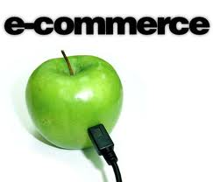
E-Ticaret Nedir?
Başka bir deyişle, Mal ve hizmetlerin üretim, tanıtım, satış, sigorta, dağıtım ve ödeme işlemlerinin bilgisayar ağları üzerinden yapılmasıdır.

Slide 6
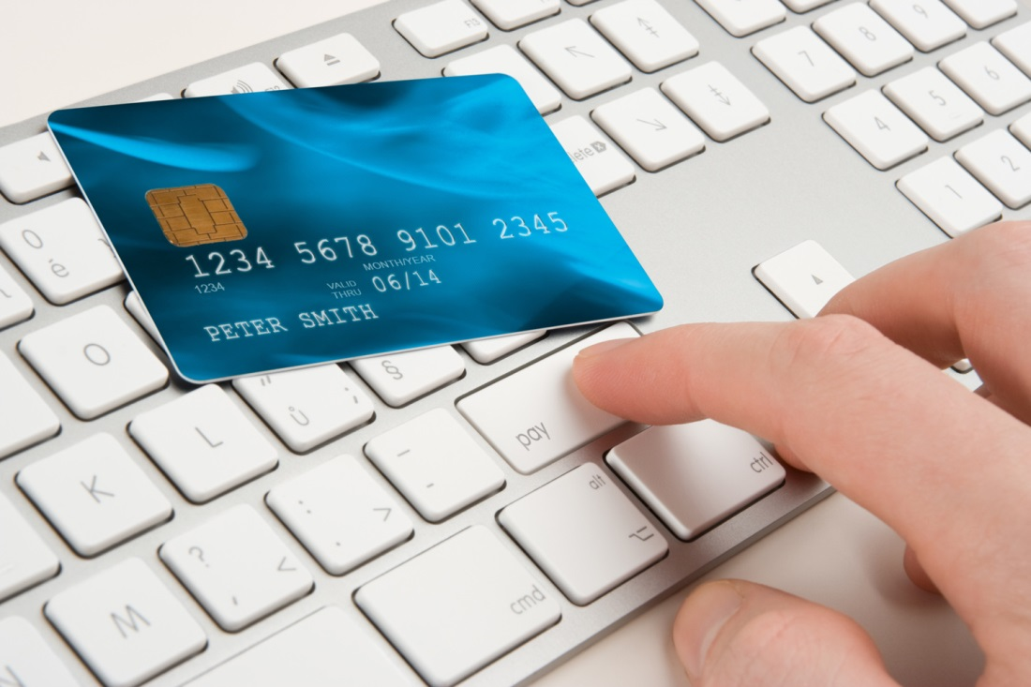
E-Ticaret Nedir?
Elektronik ticaret, tüm dünyada ticaretin serbestleştirilmesi eğilimi ile birlikte, 2000'li yıllardan sonra yaşanan ve bilgi iletişimini kolaylaştıran, teknolojik gelişmelerin bir parçası olarak ortaya çıkmıştır.

Slide 7
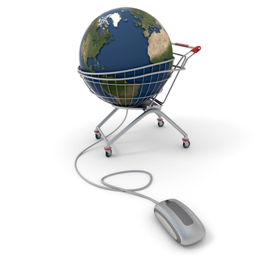
E-Ticaret Nedir?
Geleneksel pazarlama yöntemlerine, İnternet olanaklarını da ekleyen kuruluşlar, sadece belirli bir kitleye satış yapabilmenin ötesine geçip, üretkenliği artıran küresel e-ticaret bağlantıları kurma şansını elde edebilmeye başlamıştır.

Slide 8
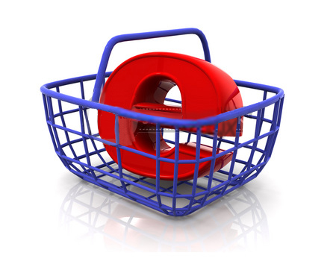
E-Ticaret Nedir?
Eskiden birçok şirket televizyon, gazete, radyo gibi araçları kullanarak potansiyel müşterilerine ulaşmaya uğraşırken, bugün bunlara İnternet üzerinden reklamcılık da eklenmiştir [1].

Slide 9
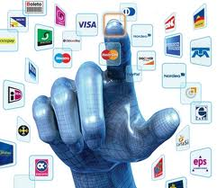
E-Ticaretin Faydaları
Potansiyel tüketicinin dünyanın her yerinden pazara sunulan ürünler hakkında bilgi sahibi olmasını,
Yeni üreticilerin dünya pazarına girmesini,

Slide 10
E-Ticaretin Faydaları
Daha düşük fiyatlı ve kaliteli ürünlerin pazara girmesini,
Üreticiler arasında rekabetin artmasını,

Slide 11
E-Ticaretin Faydaları
Ürün kalitesinin yükselmesini,
Daha hızlı bir şekilde ödeme ve teslim işlemlerinin gerçekleştirilmesini sağlar.

Slide 12
İnternetten Alışveriş Yaparken Dikkat Edilmesi Gereken Hususlar
Alışveriş yapılacak sitenin bilinen bir site olmasına dikkat etmeliyiz.
Siteye ait iletişim bilgileri olmalı ve bu bilgiler eşliğinde yetkili kişilere erişebilmeliyiz.

Slide 13
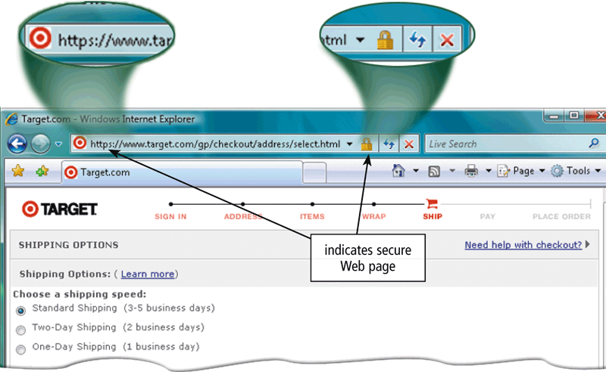
İnternetten Alışveriş Yaparken Dikkat Edilmesi Gereken Hususlar
İnternetten alışveriş yaparken ürünü alacağımız e-ticaret sitesinin SSL sertifikası olup olmadığına dikkat etmeliyiz.

Slide 14
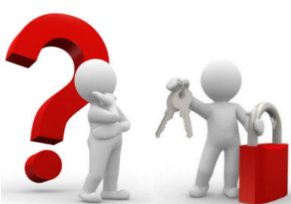
İnternetten Alışveriş Yaparken Dikkat Edilmesi Gereken Hususlar
Hiçbir e-ticaret sitesi alışveriş esnasında kredi kartı şifrenize ihtiyaç duymaz. Bizden kredi kartı şifremizi talep eden alışveriş sitelerinden uzak durmamız gerekir.

Slide 15
Sosyal Medya
Sosyal Medya Nedir?
En sade tanımı ile Sosyal medya, kullanıcıların internette aradığı ve kullandığı içeriği yine kendilerinin ürettiği bir platformdur.

Slide 16
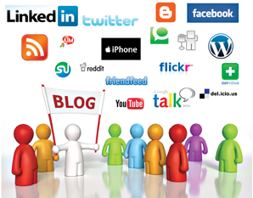
Sosyal Medya
Kullanıcıların etkileşimi ve katılımı ile değer kazanan web sitesi veya uygulamalar genel olarak Sosyal Medya olarak tanımlanabilir. Şimdi popüler sosyal medya sitelerini daha yakından tanıyalım;

Slide 17
Popüler Sosyal Medya Siteleri
- Facebook -
Tür: Sosyal Ağ Sitesi
Aktif Kullanıcı Sayısı: 2,234 Milyar
Facebook, insanların başka insanlarla iletişim kurmasını ve bilgi alışverişi yapmasını amaçlayan bir sosyal paylaşım sitesidir. Mark Zuckerberg tarafından kurulan Facebook, öncelikle Harvard öğrencileri için kurulsa da günümüzde bütün dünyayı kapsayan bir iletişim ağı haline dönüştü. Facebook’u bilmeyen kimse neredeyse kalmadı.

Slide 18
Popüler Sosyal Medya Siteleri
- WhatsApp -
Tür: Sosyal Ağ Sitesi
Aktif Kullanıcı Sayısı: 1,500 Milyar
WhatsApp, akıllı telefonlar için geliştirilen, platformlararası çalışma özelliğine sahip bir mesajlaşma ve arama uygulamasıdır.

Slide 19
Popüler Sosyal Medya Siteleri
- Twitter -
Tür: Mikroblog, Sosyal Ağ Sitesi, RSS
Aktif Kullanıcı Sayısı: 330 Milyon
Haberleşme ağının en güçlü temsilcilerinden Twitter aynı zamanda güçlü bir reklam aracı. Her saniye 6 binden fazla tweetin atıldığı Twitter’da, günde 500 milyonun üzerinde tweet girişi yapılıyor. Twitter kullanıcılarının neredeyse %75’i hesaplarına mobil cihazlar üzerinden erişim sağlıyor.

Slide 20
Popüler Sosyal Medya Siteleri
- Instagram -
Tür: Sosyal Ağ Sitesi
Aktif Kullanıcı Sayısı: 813 Milyon
Instagram, sosyal medyada ücretsiz fotoğraf ve video paylaşma uygulamasıdır. Ekim 2010'da kurulduğunda, kullanıcılarına çektikleri bir fotoğraf üzerinde dijital filtre kullanma ve bu fotoğrafı Instagram'ın da dahil olduğu, sosyal medya servisleri ile paylaşma imkanı tanımıştır.

Slide 21
Dünyada En çok Kullanılan Sosyal Medya Platformları ve Bunların Kıyaslanmaları (Milyar Olarak)

Slide 22
Popüler Sosyal Medya Siteleri
Bunlar haricinde dünyada yaygın olarak kullanılmakta olan birçok site mevcuttur. LinkedIn, Youtube, Badoo, Flickr, MySpace, Foursquare, Xing ve adını sayamadığımız niceleri mevcuttur.

Slide 23
Popüler Sosyal Medya Siteleri ve Kullanım Sayıları
Günümüzde, dünyada 711 milyon’dan daha fazla İnternet'e bağlı bilgisayar, 4,02 milyarı aşkın İnternet kullanıcısı, 3.19 milyar sosyal medya kullanıcısı, 5.13 milyar mobil kullanıcısı, 2.95 milyar mobil sosyal medya kullanıcısı bulunmaktadır ve bu sayılar giderek artmaktadır. Türkiye’de 54 Milyon internet kullanıcısı bulunmaktadır.

Slide 24
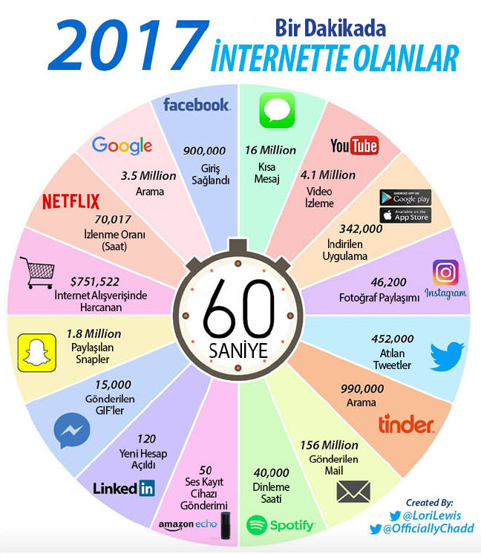
1 Dakikada İnternette neler oluyor?

Slide 25
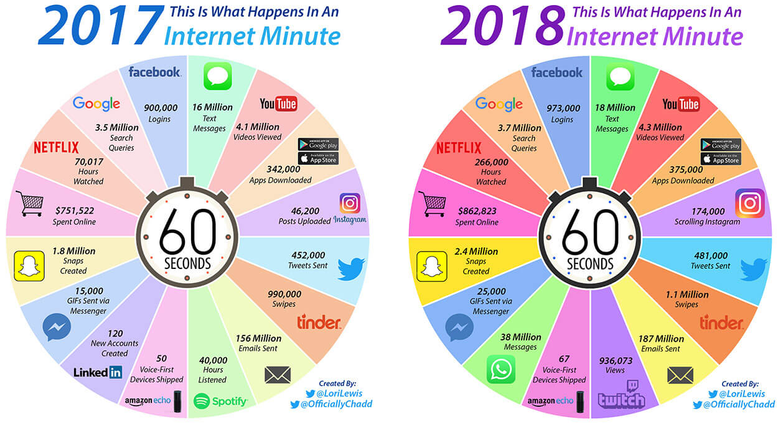
1 Dakikada İnternette Neler Oluyor- 2017 ile 2018 Kıyaslanması

Slide 26
Sosyal Medya ve İletişim Ağlarının Kullanımında Dikkat Edilmesi Gereken Hususlar
Hangi sosyal paylaşım sitesinde olursak olalım, bize gelen paylaşımların doğruluğunu araştırmadan paylaşım yapmamalıyız.

Slide 27
Sosyal Medya ve İletişim Ağlarının Kullanımında Dikkat Edilmesi Gereken Hususlar
Kimlik bilgilerimizin herkese açık görünür şekilde yer almasına izin vermemeliyiz.
Bilmediğimiz adreslerden ya da kişilerden gelen e-mailleri, gönderileri, davet ve çağrıları açmamalıyız, çünkü bunlar bizim kişisel verilerimize ulaşmak amacı ile tasarlanmış özel maillerdir.

Slide 28
Sosyal Medya ve İletişim Ağlarının Kullanımında Dikkat Edilmesi Gereken Hususlar
Yaptığımız paylaşımların ne olduğuna, suç unsuru taşıyıp taşımadığına mutlaka dikkat etmeliyiz.
Aynı şekilde gelen paylaşımların da suç unsuru taşıyıp taşımadığına, küfür, hakaret ve aşağılayıcı sözler içerip içermediğine dikkat etmeliyiz. Bu durumlar da bize yönelen söz ve davranışlar hakkında suç duyurusunda bulunma hakkımız mevcuttur.

Slide 29
İnternette Güvenlik
İnternet'i kullanarak birçok işimizi halletmekteyiz; Örneğin e-posta yoluyla iletişim, bankacılık işlemleri, bir dosyayı karşıdan yükleme, bir ürün hakkında bilgi edinme, iş başvurusu yapma gibi pek çok amaç için kullanmaktayız. Bu büyük platformda, uygulamaları kullanırken kendi kişisel bilgilerimizi (kredi kartı numaramız, e-posta şifre veya kullanıcı adımız, özlük bilgilerimiz vs..) ortama sunmak durumunda kalıyoruz veya net üzerinden dosya, mail vb.. karşıdan yüklemelerimiz oluyor.

Slide 30
İnternette Güvenlik
Bu durumlarda güvenlik açısından önlemler almamız gerekir çünkü İnternet ortamında casus yazılımlar veya kimlik bilgilerinizin çalınması, kullanılmaya çalışılması gibi durumlarla karşı karşıya kalma ihtimalimiz oldukça yüksek. Bu önlemleri geniş bir şemsiye altında parçalara bölerek incelemek adına güvenlik risklerini ele alalım:

Slide 31
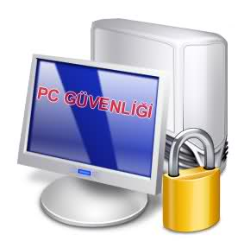
İnternette Güvenlik
Bilgisayar Güvenliği Riskleri
İnternet ve Ağ Saldırıları
İzinsiz Giriş ve İzinsiz Kullanım
Donanım Hırsızlığı
Sistem Çökmesi
Kimlik Çalma
Yazılım Hırsızlığı

Slide 32
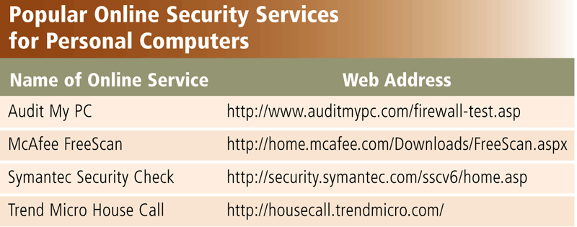
İnternette Güvenlik
İnternet ve Ağ Saldırıları
Ağ üzerinden iletilen bilgi, kuruluşun yerleşkesinde tutulan bilgiden çok daha yüksek derecede güvenlik riskine sahiptir.
Online güvenlik hizmeti, Internet ve E- posta iletimindeki riskleri kontrol etmek için bilgisayarınızı değerlendiren bir Web sitesidir.

Slide 33
İnternette Güvenlik
İnternet ve Ağ Saldırıları
Bilgisayar Virüsü
Bilgisayarın çalışma şeklini değiştirerek kötü yönde etkilenmesine neden olur.
Solucan
Kendini tekrarlayarak kopyalar, kaynakları kullanır ve bilgisayarı ya da ağı kapatır.
Truva atı
Yasal bir program içerisinde gizlenen veya yasal gibi görünen tehlikeli bir programdır.
Rootkit
Bir bilgisayarda saklanan ve birilerinin uzaktaki birilerine tam kontrol sağlayan programdır.

Slide 34
İnternette Güvenlik
İnternet ve Ağ Saldırıları
Saldırılardan etkilenen bir bilgisayarda aşağıdaki semptomlardan bir veya birkaçı görülür:
İşletim sistemi normalden daha yavaş çalışır.
Kullanılabilir bellek beklenenden daha azdır.
Dosyalar bozulmuştur.
Ekranda beklenmedik mesaj veya görüntüler görülür.
Müzik veya beklenmedik sesler rastgele duyulmaya başlar.
Programlardan çıkılır ve dosyalar kaybolur.
Programlar veya dosyalar düzgün şekilde çalışmaz.
Bilinmeyen programlar veya dosyalar gizemli bir biçimde görülür.
Sistem özellikleri değişir.
İşletim sistemi başlatılamaz.
İşletim sistemi beklenmedik şekilde kapanır.

Slide 35
İnternette Güvenlik
İnternet ve Ağ Saldırıları

Slide 36
İnternette Güvenlik
İnternet ve Ağ Saldırıları
Adım: Tüm dosyaları silen bir virüs oluşturulur ve bu virüs bir kelime işlemci dosyasının içine gömülür. Daha sonra e-posta içerisine eklenir.
Adım: İlgili e-posta binlerce kişiye gönderilir.

Slide 37
İnternette Güvenlik
İnternet ve Ağ Saldırıları
3. Adımı: Bazı kullanıcılar dosyayı açar ve virüsü makinelerine bulaştırırlar.
4. Adımı: Bazıları ise tanımadıkları şahıstan gelen bu postayı silerek makinelerini korumuş olurlar.

Slide 38
İnternette Güvenlik
İnternet ve Ağ Saldırıları
Kullanıcılar kendi ev ve iş yeri bilgisayarlarını ve mobil aygıtlarını tehlikeli saldırılara karşı korumak için birkaç koruyucu tedbir alabilirler.

Slide 39
İnternette Güvenlik
Virüs ve Diğer Zararlı Yazılımlardan Korunmak İçin İpuçları
Hiçbir zaman bilgisayarımızı güvenli olduğundan emin olmadığımız USB bellekler bağlı iken çalıştırmamalıyız.
Tanımadığımız şahıslardan gelen e-postaları açmamalıyız.
Makro güvenliği kullanmalıyız ve güvenmediğimiz dokümanlardaki makroları açmamalıyız.

Slide 40
İnternette Güvenlik
Virüs ve Diğer Zararlı Yazılımlardan Korunmak İçin İpuçları
Bir antivirüs yazılımı kullanmalı ve veritabanını sürekli güncel tutmalıyız.
İndirdiğimiz tüm yazılım ve programları antivirüs yazılımı ile tehlikelere karşı taramalıyız.
Eğer antivirüs yazılımı bir mail hakkında uyarı veriyorsa o maili hemen silmeliyiz.

Slide 41
İnternette Güvenlik
Virüs ve Diğer Zararlı Yazılımlardan Korunmak İçin İpuçları
Herhangi bir çıkarılabilir ortamı makinemizde kullanmadan önce zararlı yazılımlara karşı mutlaka taramalıyız.
Kişisel bir güvenlik duvarı yazılımı kurmalıyız.
Yeni virüs ve saldırı teknikleri hakkında bilgi dağarcığımızı genişletmeliyiz.

Slide 42
Genel Güvenlik
Kablosuz Güvenliği
Kablosuz erişim ekstra güvenlik risklerini ortaya çıkarır.
Kablosuz aygıtların yaklaşık yüzde 80’i güvenliksizdir.
Saha taraması, kişilerin bir alan boyunca araç kullanırken kablosuz ağları tespit etmesine izin verir.

Slide 43
Genel Güvenlik
Kablosuz Güvenliği
Güvenlik duvarlarının kullanımına ek olarak bazı emniyet tedbirleri kablosuz ağların güvenliğini artırır:
Bir kablosuz erişim noktası SSID’de yayınlanmamalıdır.
Varsayılan SSID’nizi değiştirin.
WAP ayarlayın, bu sayede sadece belirli aygıtlar erişim sağlayabilir.
WPA veya WPA2 güvenlik standartlarını kullanın.

Slide 44
Genel Güvenlik
Yedekleme – Nihai Koruma
Yedekleme, bir dosyanın, programın veya diskin orijinali kaybolduğunda ya da zarar gördüğünde kullanılabilen bir kopyasıdır.
Bir dosyayı yedeklemek bunu kopyalamak demektir.
Alan dışı yedekler, bilgisayarın bulunduğu yerden farklı bir yerde saklanır.

Slide 45
Genel Güvenlik
Yedekleme Ortamları
Yedekleme ortamı çeşitlilik gösterebilir. Bunlardan bazıları:
Aynı bilgisayar üzerindeki farklı sabit diskler.
CD, DVD gibi kaydedilebilir ortamlar.
Harici Disk, Flash Bellek gibi ortamlar.
SAN ve NAS gibi ağ üzerindeki yedekleme ortamları.
Bulut üzerinde yer alan disk ortamları.

Slide 46
S
&
S O R U L A R
C E V A P L A R
C

Slide 47
SORU 1
Aşağıdakilerden hangisi ya da hangileri E-Ticaretin faydaları arasındadır?
Potansiyel tüketicinin dünyanın her yanından pazara sunulan ürünler hakkında bilgi sahibi olmasını sağlar.
Yeni üreticilerin dünya pazarına girmesini sağlar.
Daha düşük fiyatlı ve kaliteli ürünlerin pazara girmesini sağlar.
Ürünlerin daha yüksek fiyatla satışa sunulmasını sağlar.
Satış sonrası garanti ve teknik servis olanaklarını artırır.

Slide 48
CEVAP 1
Aşağıdakilerden hangisi ya da hangileri E-Ticaretin faydaları arasındadır?
Potansiyel tüketicinin dünyanın her yanından pazara sunulan ürünler hakkında bilgi sahibi olmasını sağlar.
Yeni üreticilerin dünya pazarına girmesini sağlar.
Daha düşük fiyatlı ve kaliteli ürünlerin pazara girmesini sağlar.
Ürünlerin daha yüksek fiyatla satışa sunulmasını sağlar.
Satış sonrası garanti ve teknik servis olanaklarını artırır.

Slide 49
SORU 2
Aşağıdakilerden hangisi veya hangileri bir sosyal medya sitesi değildir?
Facebook
Twitter
Google Plus
Youtube
Hepsi Burada

Slide 50
CEVAP 2
Aşağıdakilerden hangisi bir sosyal medya sitesi değildir?
Facebook
Twitter
Google Plus
Youtube
Hepsi Burada

Slide 51
SORU 3
Aşağıdakilerden hangisi bilgisayar güvenlik risklerindendir?
Sistem Çökmesi.
Kimlik bilgileri ile oturum açmak.
Dosya açmak.
İnternette web sayfalarını ziyaret etmek.
İnternetten dosya indirmek.

Slide 52
CEVAP 3
Aşağıdakilerden hangisi bilgisayar güvenlik risklerindendir?
Sistem Çökmesi.
Kimlik bilgileri ile oturum açmak.
Dosya açmak.
İnternette web sayfalarını ziyaret etmek.
İnternetten dosya indirmek.

Slide 53
SORU 4
Aşağıdakilerden hangisi bilgisayar güvenlik risklerinden biri değildir?
Sistem Çökmesi.
İnternet ve Ağ Saldırıları
İzinsiz Giriş ve İzinsiz Kullanım
Donanım Hırsızlığı
İnternette web sayfalarını ziyaret etmek.

Slide 54
CEVAP 4
Aşağıdakilerden hangisi bilgisayar güvenlik risklerinden biri değildir?
Sistem Çökmesi.
İnternet ve Ağ Saldırıları
İzinsiz Giriş ve İzinsiz Kullanım
Donanım Hırsızlığı
İnternette web sayfalarını ziyaret etmek.

Slide 55
SORU 5
En fazla kullanıcısı olan sosyal medya platformu aşağıdakilerden hangisidir?
Twitter
Google Plus
Facebook
Instagram
Youtube

Slide 56
CEVAP 5
En fazla kullanıcısı olan sosyal medya platformu aşağıdakilerden hangisidir?
Twitter
Google Plus
Facebook
Instagram
Youtube

Slide 57
SORU 6
Haberleşme ağının en güçlü temsilcilerinden olan ve aynı zamanda güçlü bir reklam aracı olarak kullanılan Sosyal Medya platformu Aşağıdakilerden hangisidir?
Twitter
Google Plus
Linkedin
Instagram
Youtube

Slide 58
CEVAP 6
Haberleşme ağının en güçlü temsilcilerinden olan ve aynı zamanda güçlü bir reklam aracı olarak kullanılan Sosyal Medya platformu Aşağıdakilerden hangisidir?
Twitter
Google Plus
Linkedin
Instagram
Youtube

Slide 59
SORU 7
Akıllı telefonlar için geliştirilen, platformlar arası çalışma özelliğine sahip bir mesajlaşma programı aşağıdakilerden hangisidir?
WhatsApp
Google Plus
Linkedin
Instagram
Twitter

Slide 60
CEVAP 7
Akıllı telefonlar için geliştirilen, platformlar arası çalışma özelliğine sahip bir mesajlaşma programı aşağıdakilerden hangisidir?
WhatsApp
Google Plus
Linkedin
Instagram
Twitter

Slide 61
SORU 8
Sosyal medyada ücretsiz fotoğraf ve video paylaşma uygulaması olarak bilinen sosyal medya platformu aşağıdakilerden hangisidir?
Youtube
Google Plus
Linkedin
Instagram
Twitter

Slide 62
CEVAP 8
Sosyal medyada ücretsiz fotoğraf ve video paylaşma uygulaması olarak bilinen sosyal medya platformu aşağıdakilerden hangisidir?
Youtube
Google Plus
Linkedin
Instagram
Twitter

Slide 63
SORU 9
İnsanların birbirleriyle iletişim kurmasını ve bilgi alışverişi yapmasını amaçlayan sosyal medya platformu aşağıdakilerden hangisidir?
Youtube
Google Plus
Facebook
Instagram
Twitter

Slide 64
CEVAP 9
İnsanların birbirleriyle iletişim kurmasını ve bilgi alışverişi yapmasını amaçlayan sosyal medya platformu aşağıdakilerden hangisidir?
Youtube
Google Plus
Facebook
Instagram
Twitter

Slide 65
SORU 10
Aşağıdakilerden hangisi yedekleme ortamı ile ilgili yanlış bir ifadedir?
Aynı bilgisayar üzerindeki farklı sabit disklerde yedeklenebilir
CD, DVD gibi kaydedilebilir ortamlarda yedeklenebilir
Harici Disk, Flash Bellek gibi ortamlarda yedeklenebilir
SAN ve NAS gibi ağ üzerindeki yedekleme ortamlarında yedeklenebilir
Bulut üzerinde yer alan disk ortamları yedeklenemez

Slide 66
SORU 10
Aşağıdakilerden hangisi yedekleme ortamı ile ilgili yanlış bir ifadedir?
Aynı bilgisayar üzerindeki farklı sabit disklerde yedeklenebilir
CD, DVD gibi kaydedilebilir ortamlarda yedeklenebilir
Harici Disk, Flash Bellek gibi ortamlarda yedeklenebilir
SAN ve NAS gibi ağ üzerindeki yedekleme ortamlarında yedeklenebilir
Bulut üzerinde yer alan disk ortamları yedeklenemez

